Slide 1
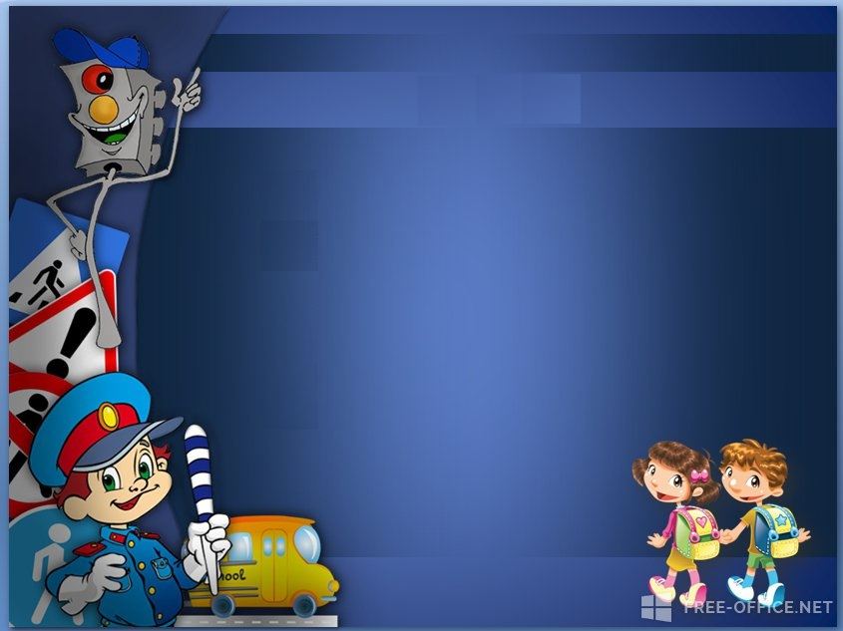
МДОУ Светлогорский детский сад
Краткосрочный проект
«Дети и дорога»
Выполнила: воспитатель, Понтаева Е.В.
п. Светлогорск, 2018г.

Slide 2

Вид проекта: информационно - познавательный.
Сроки реализации: краткосрочный
Объект проекта: совместная работа воспитателя, детей и родителей.
Предмет проекта: процесс воспитания и обучения.
Участники проекта: дети 5-7лет, родители воспитанников, педагог.
Актуальность: Зачастую причиной дорожно-транспортных происшествий бывают дети. Поэтому обеспечение безопасности движения становиться все более важной государственной задачей, и особое значение приобретает заблаговременная подготовка самых маленьких пешеходов и пассажиров – детей.
Важно данную проблему решать вместе с родителями. Так как ребенок всегда находится рядом со взрослыми. И если родители нарушают правила
дорожного движения, то они как бы негласно разрешают
нарушать их своим детям.
Цель: Сформировать у детей старшего дошкольного возраста
основы безопасного поведения на улице, знание правил
дорожного движения.

Slide 3
Задачи:
Образовательные:
- Продолжать знакомить с дорожными знаками: предупреждающими, запрещающими, информационно-указательными.
- Познакомить детей с правилами дорожного движения.
Развивающие:
- Развивать осторожность, внимательность, самостоятельность, ответственность и осмотрительность на дороге;
- Стимулировать познавательную активность, способствовать развитию коммуникативных навыков;
Воспитательные:
- Воспитывать культуру поведения на улице и в
общественном транспорте.

Slide 4
Интеграция образовательных областей:
- Социально – коммуникативное развитие
- Речевое развитие
- Познавательное развитие
- Физическое развитие
- Художественно – эстетическое развитие
Педагогические технологии:
- Проблемно – игровая ситуация
- Информационно – коммуникационные технологии
- Здоровьесберегающие технологии (физкультминутка)
- Игровые технологии
-Познавательно - исследовательские технологии
По уровню контактов и масштаба организации: на
уровне МДОУ Светлогорский детский сад

Slide 5
Работа с родителями:
Дети | Родители | Педагог
Сформированность знаний о дорожных знаках; Соблюдение элементарных ПДД. | Тесное сотрудничество с педагогами; Расширение педагогической грамотности родителей по вопросам безопасного поведения детей на дорогах. | Повышение знаний по безопасности; взаимосвязь с родителями по созданию совместных проектов.

Slide 6
Папки – передвижки:
- «Взрослые! Вам подражают дети!».
- «Дисциплина на улице – залог безопасности пешехода».
Консультации:
- «Родителям о правилах дорожного движения».
- «О поведение в общественном транспорте».
- «О значении обучения детей дошкольного возраста правилам дорожного движения».
Памятка родителям
-«Как обучить ребёнка правилам поведения на
улице».
- «Ребёнок переходит улицу».

Slide 7
Этапы реализации проекта:
Этапы | Содержание
1 этап: «Подготовительный» | 1. Подбор детской и методической литературы, наглядного материала (иллюстрации, фотографии, зарисовки); дидактических игр, занятий. 2. Подготовка материала для продуктивной деятельности. 3. Подбор информации через интернет (правила поведения детей на дорогах). 4. Пополнение предметно-развивающей среды.
2 этап: «Основной» (работа над проектом) | 1. Беседы: «Безопасность на дороге», «Знаки дорожные помни всегда», «Дети и дорога!» «Транспорт на улицах поселка», «Правила для пассажиров». 2. Художественное творчество: Рисование: «Как нельзя вести себя на улице», «Придумай новый дорожный знак», «Моя улица». Лепка: «Веселый светофор», «Машины». Аппликация: «Дорожный знак». 3. Составление творческих рассказов: «Что случилось бы, если бы все дорожные знаки изчезли?»; «Что случилось бы, если бы не было правил дорожного движения?» 4. Чтение художественной литературы: Е.Житков «Светофор», С.Михалков «Моя улица», «Дядя Степа» Н. Калинин «Как ребята переходили улицу», В.Сиротов «Твой товарищ светофор», П.В. Ивнев «Как разговаривает улица», И.Серяков «Законы улиц и дорог», А.Иванов «Как неразлучные друзья дорогу перехдили», Л.Гальперштейн «Шлагбаум», Г.Юрмин «Любопытный мышонок». 5. Загадывание загадок, рассматривание иллюстраций «Дорожные знаки», «Дети и дорога», «Безопасность на дороге».

Slide 8
 | 6. Экскурсия по главной улице села, к пешеходному переходу. Наблюдение за уличным движением. Знакомство с понятием «Главная дорога», «Перекресток». 7. Дидактические игры: «Дорожные знаки», «Светофор», «Угадай-ка», «Наша улица», «Логическая дорожка», «Поставь дорожный знак», «Будь внимательным», «Правильно разложи», «Узнай по описанию». 8. Подвижные игры: «Пешеходы и автомобили», «Дорожные знаки и автомобили», «Светофор» и другие.
3 этап: «Заключительный» | 1. Анализ полученных результатов и обобщение опыта. 2. Выставка рисунков «Светофорик». 3. Проведение развлечения «Красный, желтый, зеленый». 4. Презентация для детей других групп.

Slide 9
Результат проекта:
Использование данного проекта способствует более глубокому усвоению детьми правил дорожного движения, закреплению знаний и умений, формированию осознанного отношения к их соблюдению, развитие чувство контроля, самоконтроля, ответственности и предпосылок готовности отвечать за свои поступки.
Дети ориентированы в том, что машины движутся по проезжей части улицы, а пешеходы по тротуару. Знают о назначении светофора. Хорошо ориентируются в пространстве справа, слева, вперёд, назад, вверх, вниз. Имеют представление о видах транспорта, об особенностях их передвижения. Знают, какие правила безопасного поведения необходимо соблюдать на дороге.
Дети знают, в каком селе живут и какой у них адрес,
безопасный путь от детского сада домой. Ориентированы в том,
что на дорогах расположены дорожные знаки. Знают,
называют и объясняют назначение этих знаков.

Slide 10
Список используемой литературы:
1. Н.Н.Авдеева, О.Л. Князева, Р.Б. Стеркина. «Безопасность: Учебное пособие по основам безопасности жизнедеятельности детей старшего дошкольного возраста»– М.: ООО «Издательство АСТ-ЛТД», 1998. – 160 с. Белая К.Ю. Я и моя безопасность. Тематический словарь в картинках: Мир человека. – М.: Школьная Пресса, 2010. – 48.
2. Н.Н. Авдеева, О.Л. Князева, Р.Б. Стеркина, М.Д. Маханева «Безопасность на улицах и дорогах: Методическое пособие дл работы с детьми старшего дошкольного возраста». – М.: ООО «Издательство АСТ-ЛТД», 1997.
3. Белая К.Ю., Зимонина В.Н., Кондрыкинская Л.А. Как обеспечить безопасность дошкольников. Конспекты по основам безопасности детей дошкольного возраста. Книга для воспитателей детского сада. – М.: Просвещение, 2004.
4. Вдовиченко Л.А. «Ребенок на улице», «Детство-пресс», 2008
5. Л.Б. Поддубная «Правила дорожного движения подготовительная группа», - Волгоград, «Корифей», 2009.
6. В.Н. Кирьянов «Профилактика детского дорожно-транспортного травматизма» методическое пособие. - М., «Тритий рим», 2000 г.
7. Хромцева Т.Г. Воспитание безопасного поведения в быту детей
дошкольного возраста. Учебное пособие. – М.: Педагогическое
общество России, 2005.
8. Хромцева Т.Г. Воспитание безопасного поведения дошкольников на
улице. Учебное пособие – М.: Центр педагогического образования, 2007.

Slide 11

Приложение

Slide 12
Беседа «Безопасность на дороге»
Цель : Активизация деятельности детей старшей группы по обучению правилам безопасного поведения на дорогах и профилактике детского дорожно – транспортного травматизма.
Расширение знаний детей о правилах поведения на дороге в зимний период и умение применять полученные знания о правилах дорожного движения в играх, в повседневной жизни.
Задачи: Обобщить и расширить знания детей о правилах дорожного движения в зимний период времени. Развить психофизиологические качества ребенка, обеспечивающих его безопасность в процессе дорожного движения. Воспитывать патриотические чувства к своему родному поселку. Воспитывать ответственность за безопасность своей жизни и жизни других людей. Закреплять потребность в соблюдении правил дорожного движения.
Приходит Буратино. Здравствуйте ребята! А я сегодня успел побывать в школе пешеходных наук. Мне там рассказали, что надо делать, чтобы сохранить свою жизнь Правило №1. Где на дорогах. А вы знаете? Правильно, надо соблюдать правила дорожного движения. Давайте их все вспомним.
можно переходить дорогу?
Правильно, переходить дорогу можно только по пешеходным переходам. Они обозначаются специальным знаком «пешеходный переход». Вот посмотрите (показывает знак). Ребята, а знаете какой самый безопасный переход? Это - подземный. Он обозначается вот так (показывает знак).

Slide 13
Правило №2. Если нет подземного перехода, ты должен пользоваться переходом со светофором. А сигналы светофора вы знаете? Правильно. «Красный человечек» означает: «стойте!», а «зелёный человечек» означает: «идите!»
Правило№3. Нельзя переходить дорогу на красный свет, даже если нет машин.
Правило №4. Переходя дорогу, всегда надо смотреть по сторонам. Куда мы сначала посмотрим? Да, сначала – налево, а дойдя до середины дороги – направо.
Правило №5. Безопаснее всего переходить дорогу с группой пешеходов. Это понимают даже бездомные собаки, которые не знают правил дорожного движения. Ни в коем случае нельзя выбегать на дорогу. Перед дорогой надо остановиться. Ребята, а почему нельзя выбегать на дорогу? А на дороге играть можно? Почему? Правильно.
Правило №6. Нельзя играть на проезжей части дороги и на тротуаре. Ребята, если ваши родители забыли с какой стороны нужно обходить автобус, троллейбус и трамвай, можете им напомнить, что: Автобус и троллейбус на остановке надо обходить только сзади, а трамвай можно обходить только спереди. Договорились?
Вот молодцы ребята! Все правила помните. Это здорово! Только вот мне уже пора. Пойду к другим ребятам напомню правила. До скорой встречи!

Slide 14
Беседа на тему: «Дорога и дети!»
Цель беседы: Активизация деятельности детей по обучению правилам безопасного поведения на дорогах и профилактике детского дорожно – транспортного травматизма.
Задачи: Обобщить и расширить знания детей о правилах дорожного движения. Развить психофизиологические качества ребенка, обеспечивающих его безопасность в процессе дорожного движения. Воспитывать патриотические чувства к своему родному городу. Воспитывать ответственность за безопасность своей жизни и жизни других людей. Закреплять потребность в соблюдении правил дорожного движения.
Ход беседы:
Здравствуйте ребята! Мы сегодня поговорим с вами о том, что надо делать, чтобы сохранить свою жизнь на дорогах. А вы знаете? Правильно, надо соблюдать правила дорожного движения. Давайте их все вспомним.
Правило №1. Где можно переходить дорогу?
Правильно, переходить дорогу можно только по пешеходным переходам. Они обозначаются специальным знаком «пешеходный переход». Вот посмотрите (показывает знак). Ребята, а знаете какой самый безопасный переход? Это - подземный. Он обозначается вот так (показывает знак).
Правило №2. Если нет подземного перехода, ты должен пользоваться переходом со светофором. А сигналы светофора вы знаете? Правильно. «Красный человечек» означает: «стойте!», а «зелёный человечек» означает: «идите!»
Правило№3. Нельзя переходить дорогу на красный свет, даже если нет машин.
Правило №4. Переходя дорогу, всегда надо смотреть по сторонам. Куда мы сначала посмотрим? Да, сначала – налево, а дойдя до середины дороги – направо.
Правило №5. Безопаснее всего переходить дорогу с группой пешеходов. Это понимают даже бездомные собаки, которые не знают правил дорожного движения. Ни в коем случае нельзя выбегать на дорогу. Перед дорогой надо остановиться. Ребята, а почему нельзя выбегать на дорогу? А на дороге играть можно? Почему? Правильно
Это правило №6. Нельзя играть на проезжей части дороги и на тротуаре. Ребята, если ваши родители забыли с какой стороны нужно обходить автобус, троллейбус и трамвай, можете им напомнить, что: Автобус и троллейбус на остановке надо обходить только сзади, а трамвай можно обходить только спереди. Договорились?
Вот молодцы ребята! Все правила помните. Это здорово!

Slide 15
Игра «Подумай – отгадай!»
Задачи: активизировать процессы мышления, внимания и речи детей; уточнить представление о транспорте и правилах дорожного движения; воспитывать сообразительность и находчивость.
Правила: необходимо давать правильный ответ и не выкрикивать его хором. Выигрывает тот, кто получил больше фишек за правильные ответы.
Я буду задавать вам вопросы. Кто знает правильный ответ, должен поднять руку. Кто первым ответит правильно, получает фишку. В конце игры посчитаем фишки и выявим победителя.
Вопросы:
- Сколько колес у легкового автомобиля? ( 4) - Сколько человек могут ехать на одном велосипеде? (1) - Кто ходит по тротуару? (пешеход)
- Кто управляет автомобилем? (Водитель)
- Как называется место пересечения двух дорог? (Перекресток)
- Для чего нужна проезжая часть? ( для движения транспорта)
- По какой стороне проезжей части движется транспорт? ( По правой)
- Что может произойти, если пешеход или водитель нарушил правила дорожного движения? ( Авария или ДТП)
- Какой свет верхний на светофоре? (Красный) - С какого возраста разрешается детям ездить на велосипеде по улице? (С 14лет)
- Сколько сигналов у пешеходного светофора? (Два)
-Сколько сигналов у пешеходного светофора? (Три) - На какое животное похож пешеходный переход? ( На зебру)
- Как пешеход может попасть в подземный переход? ( По лестнице вниз)
- Если нет тротуара, где можно двигаться пешеходу? (По обочине слева, навстречу транспорту)
- Какие машины оборудованы специальными звуковыми и световыми сигналами?
(«Скорая помощь», пожарная и милицейская машины)
- Что держит в руке инспектор ГИБДД ? ( Жезл)
- Где нужно играть, чтобы не подвергаться опасности? ( Во дворе, на детской площадке)

Slide 16
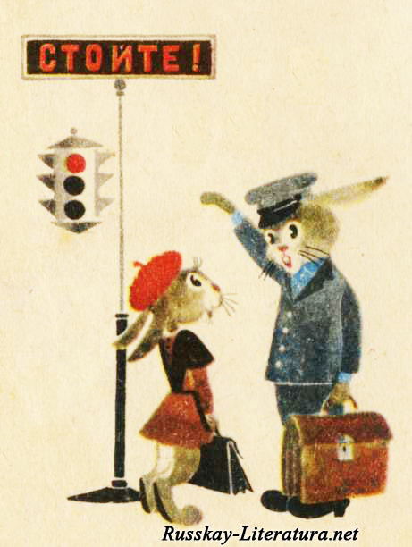
Е. Житков «Светофор»
Мы остановились, и все другие автомобили остановились и трамвай
остановился.
Я спросил: —Почему?
Мама объяснила:
—Вон, видишь, красный фонарик?
Это светофор. На проволоке над улицей я увидел фонарик. Он горел
красным светом.
- И долго мы стоять будем?
- Нет. Сейчас вот проедут, кому через улицу надо переезжать, и поедем.
И все смотрели на красный фонарик. Вдруг он загорелся жёлтым светом,
а потом зелёным. И мы поехали. Потом ещё раз на улице горел красный
фонарик. Я уж знал, зачем он горит,
и закричал:
- Дядя, стойте! Красный огонь!
Шофёр остановил машину, оглянулся и говорит: - А ты молодчина!
Мы ещё раз остановились, а огонька вовсе никакого не было. Только я увидел
высокого милиционера в белой фуражке и в белой курточке. Он поднял руку вверх.
Когда он махнул рукой, мы поехали.
Б. Житков.
Умный зайка встал в сторонке,
говорит своей сестрёнке:
- Если красный, свет горит,
это значит, путь закрыт.

Slide 17
Н. Калинин «Как ребята переходили улицу»
Пошли малыши гулять. Дошли до угла, на углу — светофор. Горит в светофоре красный свет — значит, нельзя переходить улицу.
Остановились ребята. Ждут, когда зелёный огонёк зажжётся. А машины едут по мостовой друг за другом, и конца не видно машинам. Стоит посреди улицы милиционер. Посмотрел на ребят. Поднял палочку. Остановились машины. Красный свет погас, зажёгся жёлтый, а потом зелёный. Можно улицу переходить.
Перешли малыши улицу, стали играть на бульваре. Взял Саша палочку, говорит:
— Я милиционер.
Загудели машины, поехали ребята-шофёры по улицам. А на перекрёстке стоит Саша-милиционер. Все шофёры его слушаются. Поднимет он палочку — машины остановятся. Махнёт палочкой — машины поедут.
Никто друг на друга не наезжает, никто друг друга не толкает. Потому что милиционер за движением следит.

Slide 18
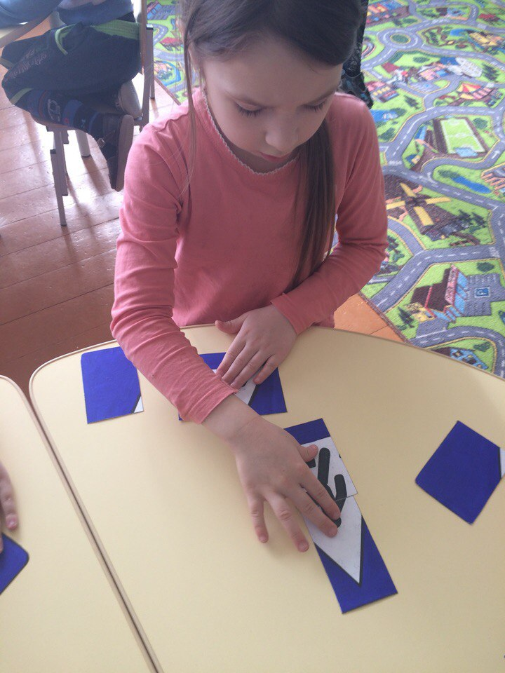
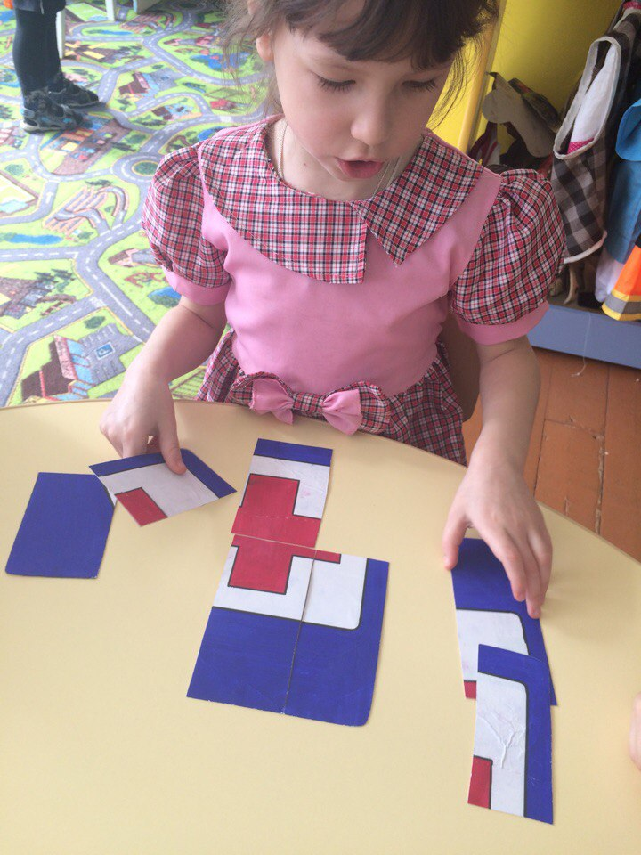

Slide 19
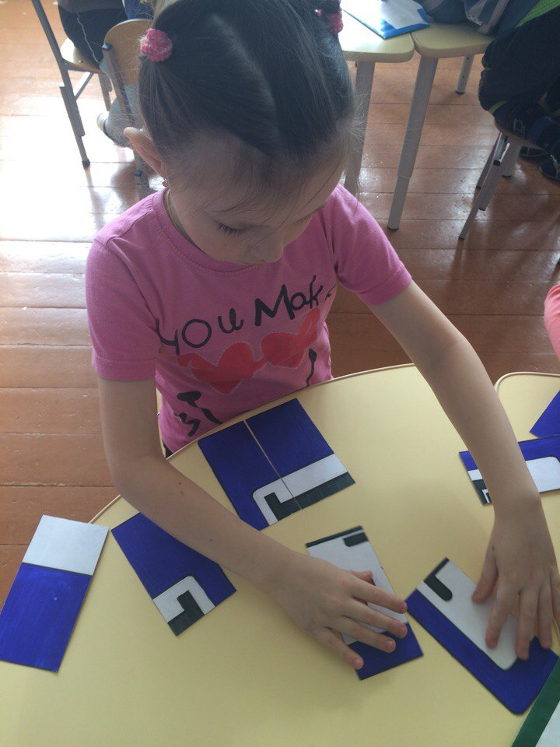
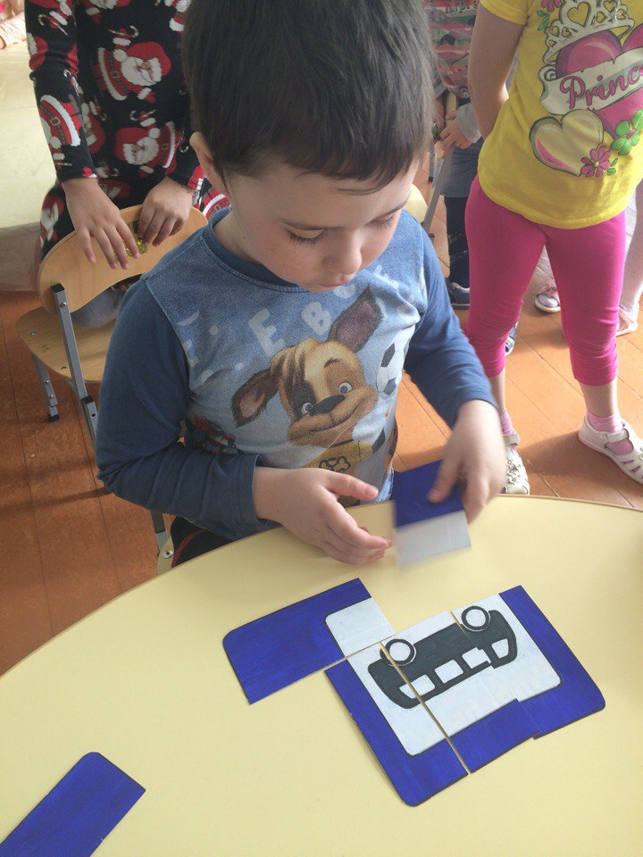

Slide 20
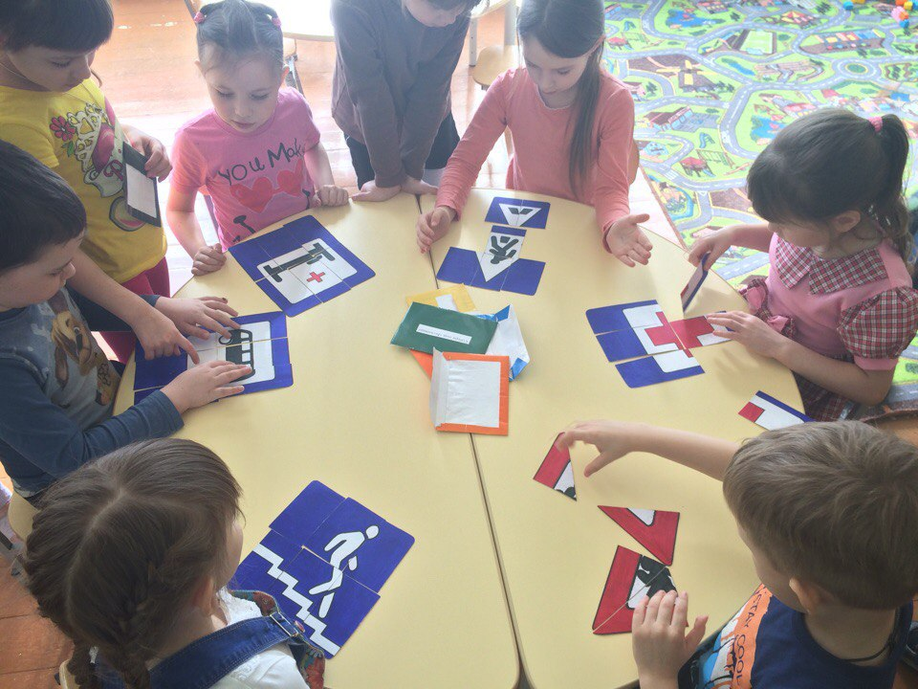

Slide 21
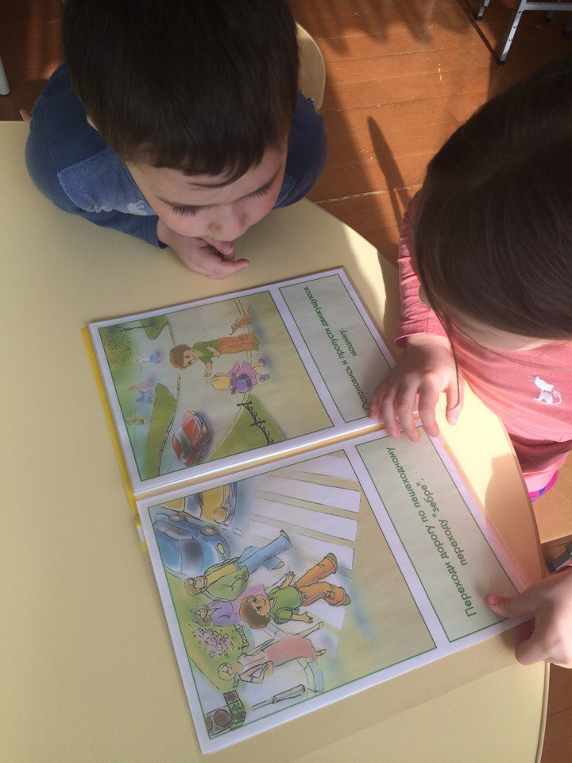
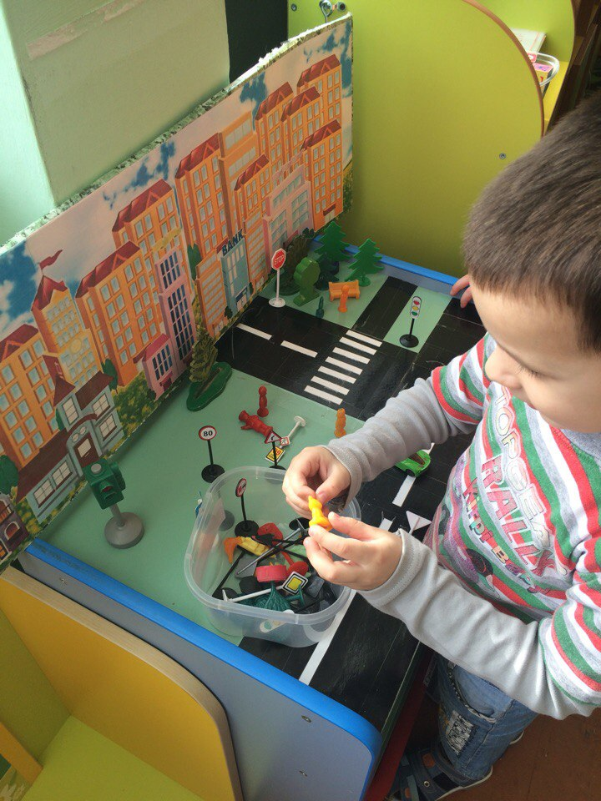

Slide 22
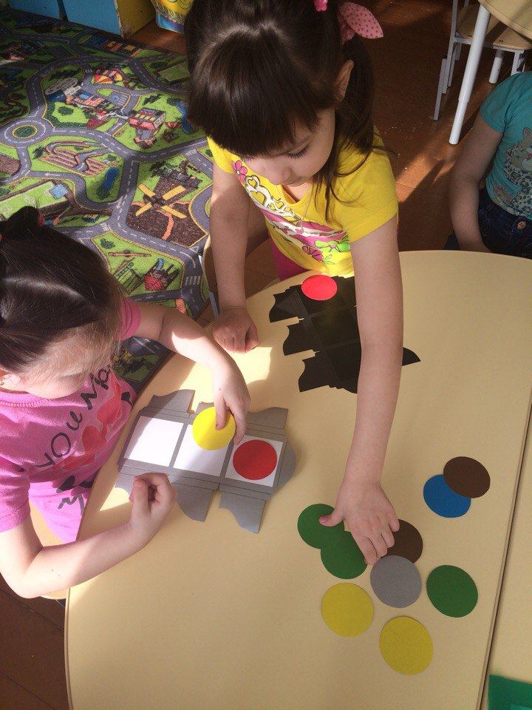
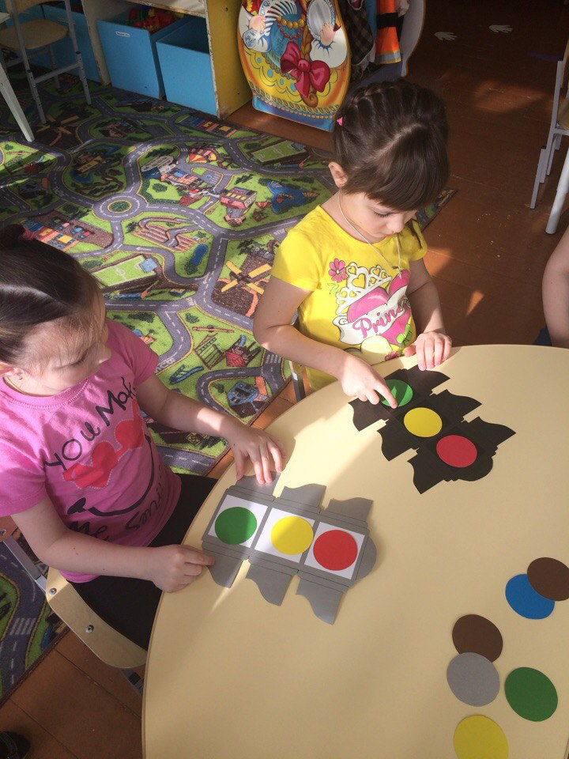

Slide 23
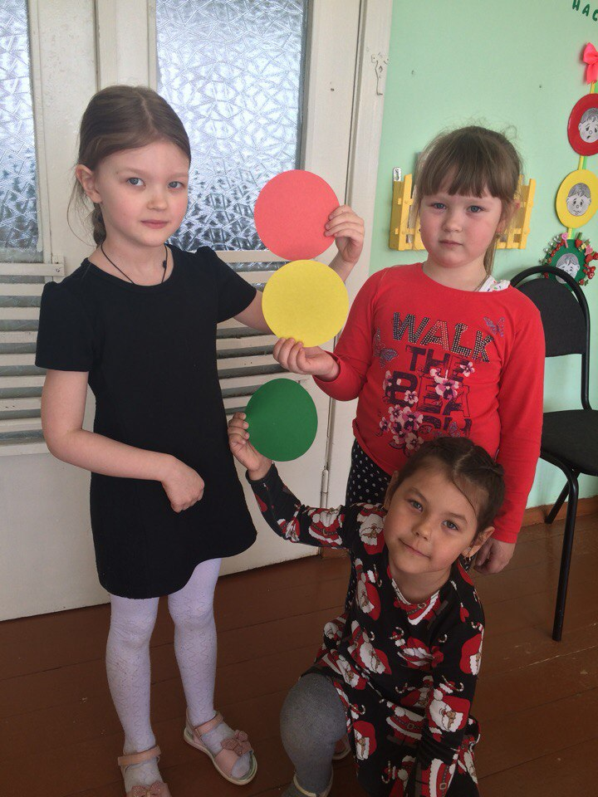
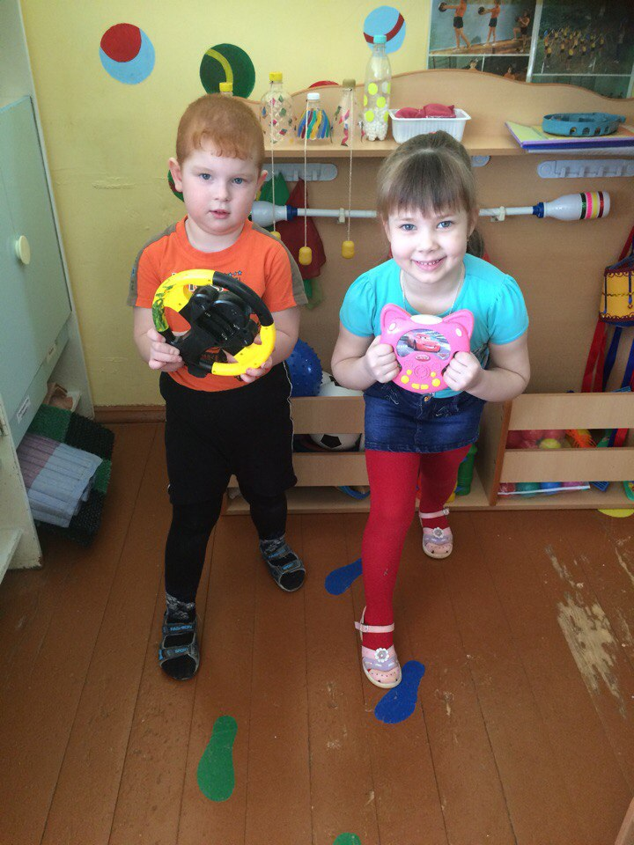

Slide 24
